Slide 1
MUTATIO
로그인
관심 분야/주제
관련 저널 추천
어플 관리
<<include>>
종합
논문 토픽
소개
<<include>>
자주 찾는
논문 정보
회원 정보
학술
저널 정보
관리자
논문 정보
저널 사이트
소개
학술 저널
사이트
논문
핵심 키워드
제공
사용자
논문 정보
등록된
학술 저널 링크
제공
검 색
논문
*품질 정보
논문
상세 검색
<<extend>>
논문 저자

Slide 2
MUTATIO
로그인
관심 분야/주제
관련 저널 추천
어플 관리
<<include>>
종합
논문 토픽
소개
<<include>>
자주 찾는
논문 정보
회원 정보
학술
저널 정보
관리자
논문 정보
저널 사이트
소개
학술 저널
사이트
논문
핵심 키워드
제공
사용자
논문 정보
등록된
학술 저널 링크
제공
검 색
논문
*품질 정보
논문
상세 검색
<<extend>>
논문 저자

Slide 3
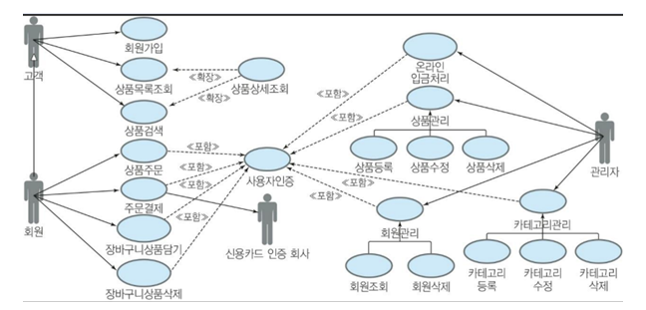
예시

Slide 4
도출된 주제에 관련된 Stakeholder중에서 Actor들의 시나리오를 파워포인트를 이용하여 제출하세요 (가능하면 UML을 사용)
<<extend>>
<<include>>
내용

